Slide 1

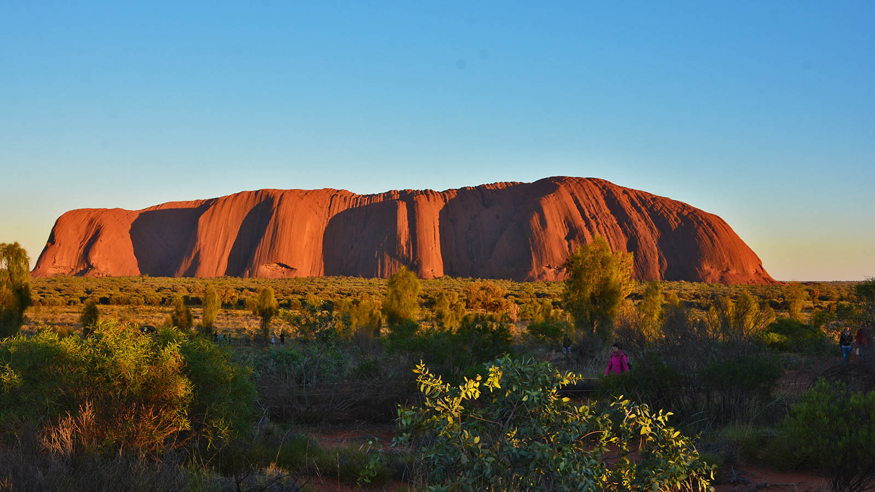
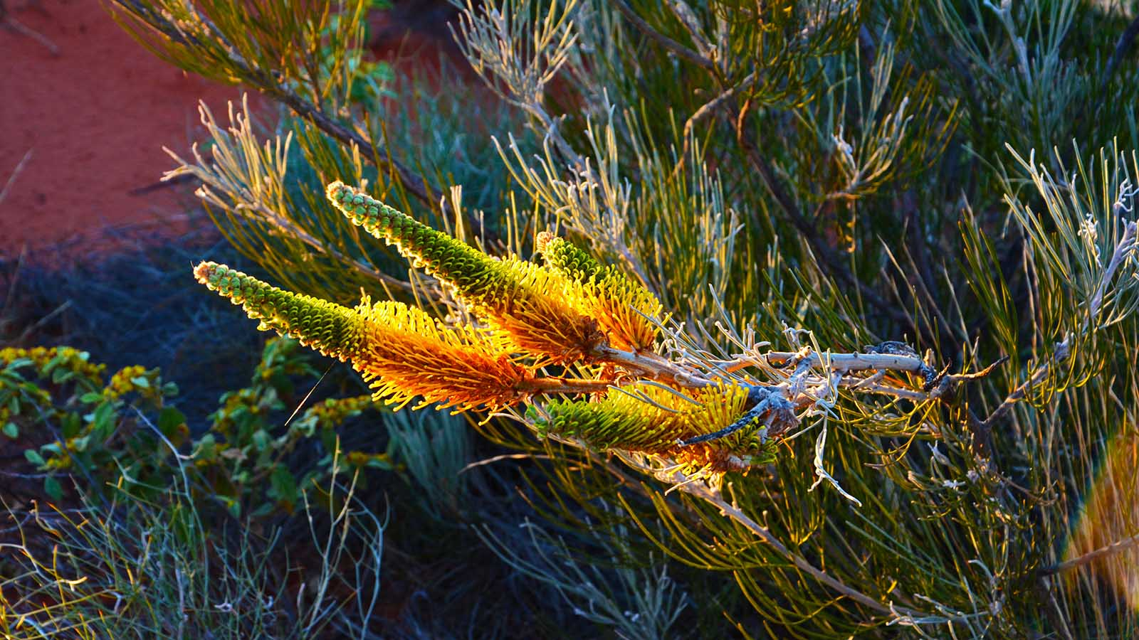
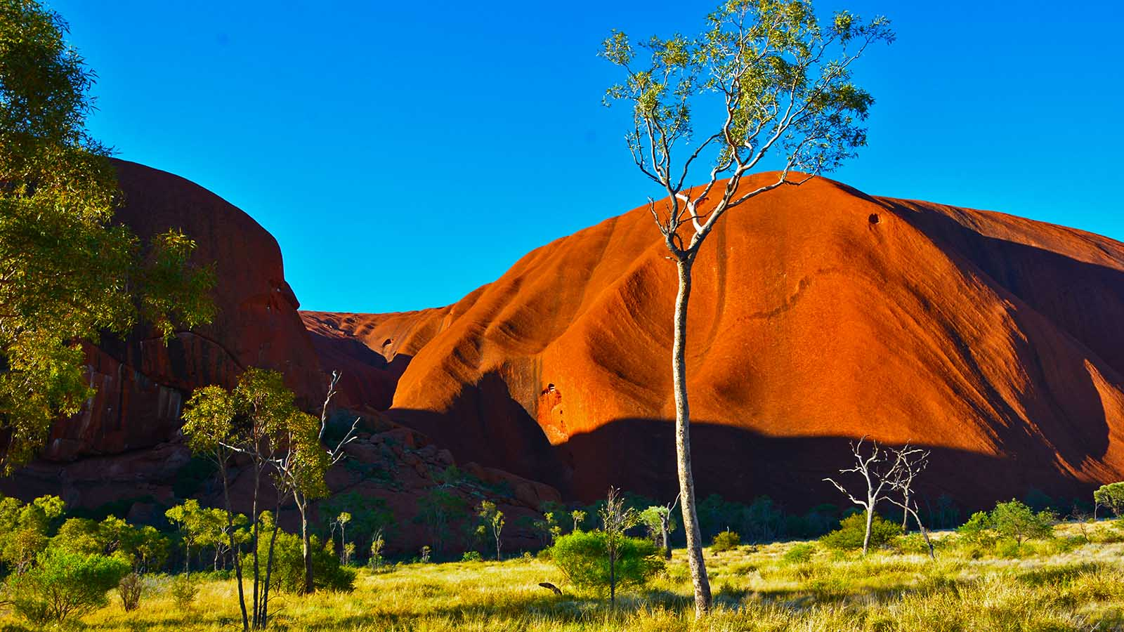
17
El mundo en la lente
The world in the lens
Svet objektívom
Steve
Ivan Hudec
Slovakia

Slide 2
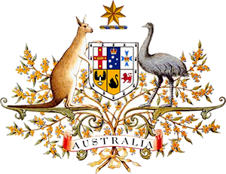

Uluru-Kata Tjuta
National Park
Australia

Slide 3
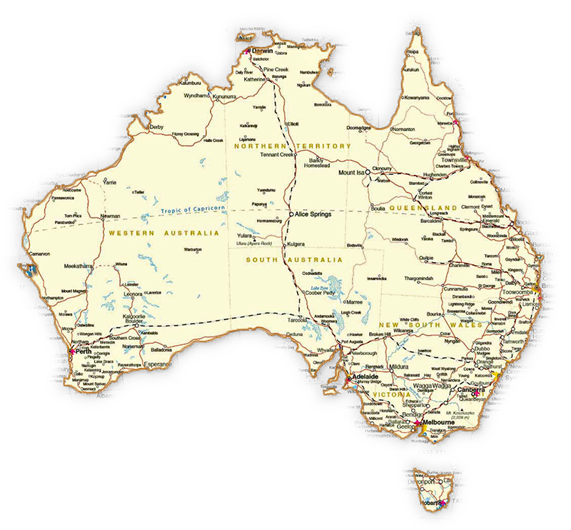


Uluru
Uluru-Kata Tjuta NP
GPS S 25°20‘42‘‘ E 131°02‘10‘‘

Slide 4




Uluru or Ayers Rock is a rocky monolith, which was formed by erosion of the surrounding plains and is one of the most recognized natural monuments in Australia. It is made of red sandstone and its age is estimated at more than 500 million years. It is located in the middle of the Australian continent in the Uluru-Kata Tjuta National Park. For the indigenous people of Australia - Aborigines, this area has immense cultural and religious value. The height of the monolith is 348. Uluru is remarkable in that it seems to change its color according to the angle at which the sun's rays strike it. There are several routes around the massif, along which you can see a number of indigenous drawings. In 1985, the whole area was inscribed on the UNESCO World Cultural and Natural Heritage List.
Uluru o Ayers Rock es un monolito rocoso, que se formó por la erosión de la llanura circundantes y es uno de los monumentos naturales más reconocidos de Australia. Está hecho de piedra arenisca roja y su edad se estima en más de 500 millones de años. Está ubicado en el medio del continente australiano en el Parque Nacional Uluru-Kata Tjuta. Para los pueblos indígenas de Australia - Aborígenes, esta área tiene un inmenso valor cultural y religioso. La altura del monolito es de 348 m. Uluru es notable porque parece cambiar su color según el ángulo en el que los rayos del sol lo golpean. Existen varias rutas alrededor del macizo, a lo largo de las cuales se pueden ver varios dibujos indígenas. En 1985, toda el área fue inscrita en la Lista del Patrimonio Mundial Cultural y Natural de la UNESCO.
Uluru alebo tiež Ayers Rock je skalnatý monolit, ktorý vznikol eróziou okolitej planiny a je jednou z najuznávanejších prírodných pamiatok Austrálie. Je tvorený červeným pieskovcom a jeho vek sa odhaduje na viac ako 500 miliónov rokov. Leží v strede austrálskeho kontinentu v Národnom parku Uluru-Kata Tjuta. Pre pôvodných domorodých obyvateľov Austrálie - Aborigénov má táto oblasť nesmiernu kultúrnu a náboženskú hodnotu. Výška monolitu 348. Uluru je pozoruhodné tým, že zdanlivo mení svoju farbu podľa toho, pod akým uhlom naň dopadajú slnečné lúče. Okolo masívu vedie niekoľko trás, pozdĺž ktorých je možné vidieť množstvo domorodých kresieb. V roku 1985 bola celá oblasť zapísaná na Zoznam svetového kultúrneho a prírodného dedičstva UNESCO.

Slide 5
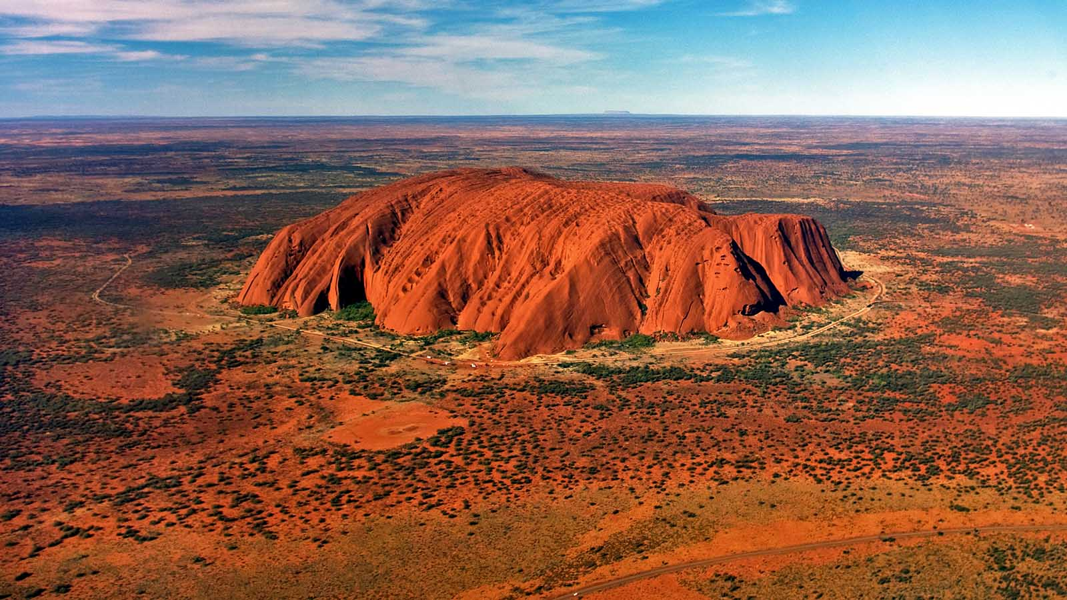
Photo © Wikipedia

Slide 6
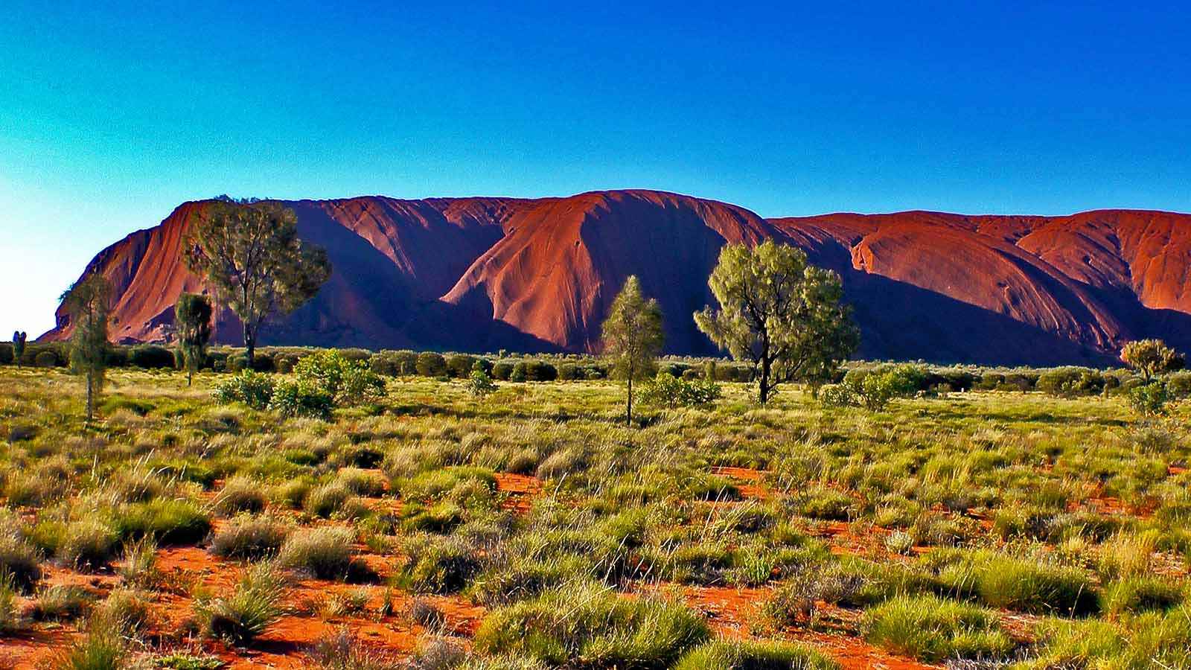
Photo © Hudec Ivan

Slide 7
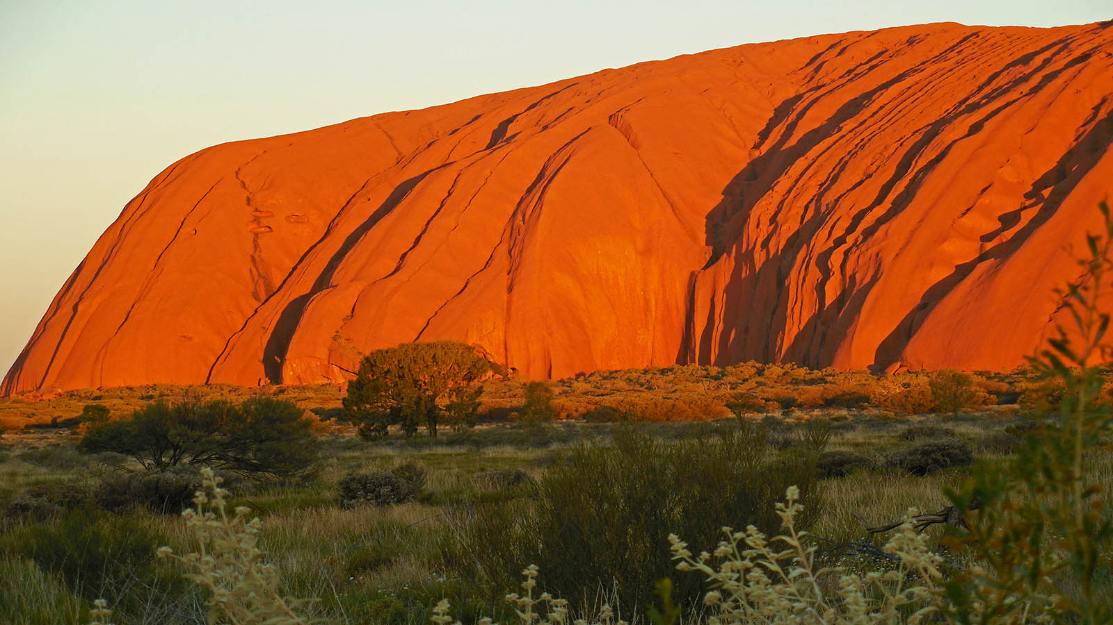
Photo © Hudec Ivan

Slide 8
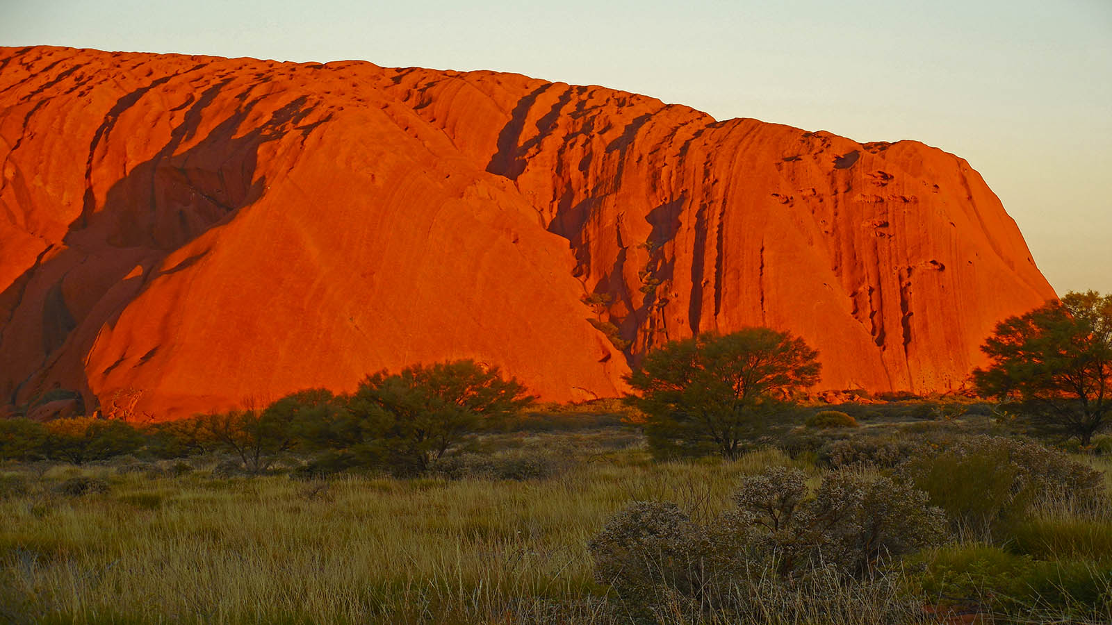
Photo © Hudec Ivan

Slide 9
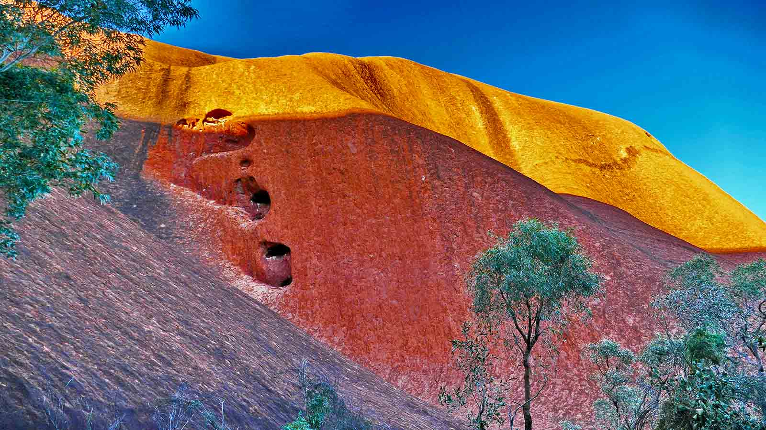
Photo © Hudec Ivan

Slide 10
Photo © Hudec Ivan

Slide 11
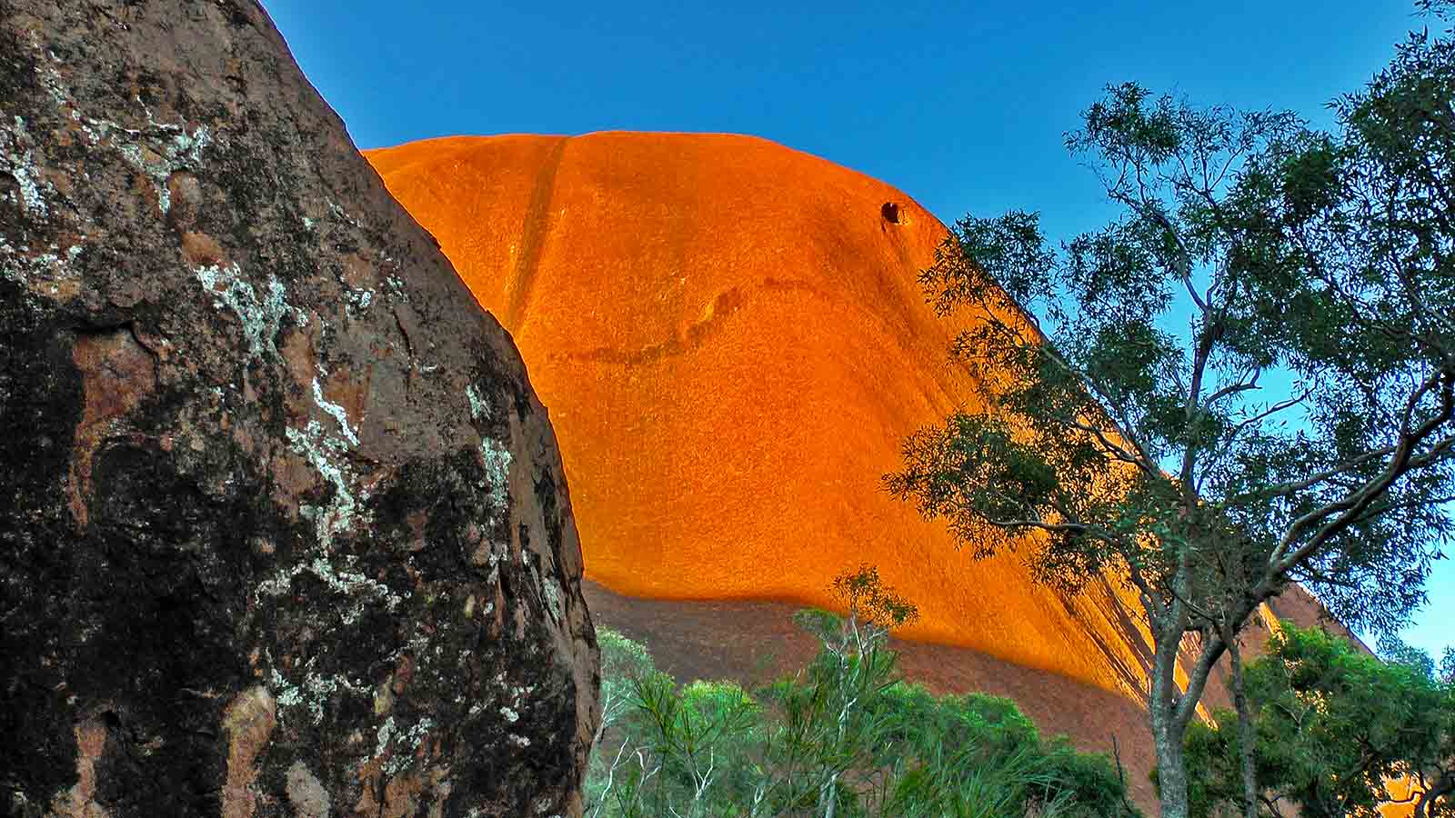
Photo © Hudec Ivan

Slide 12
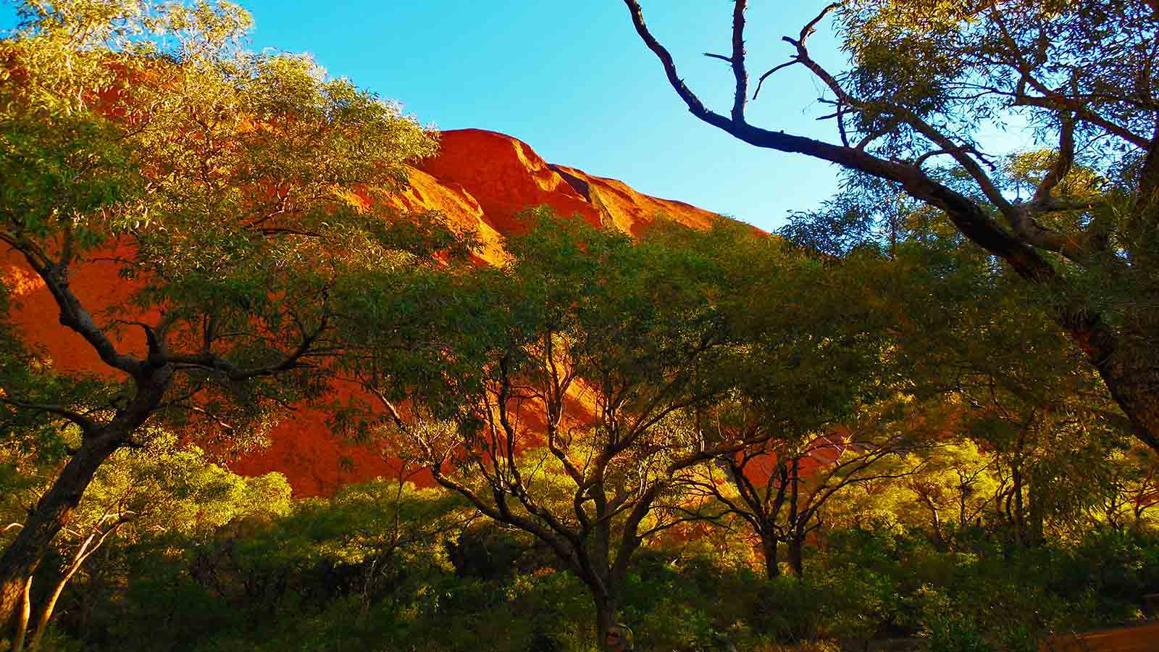
Photo © Hudec Ivan

Slide 13
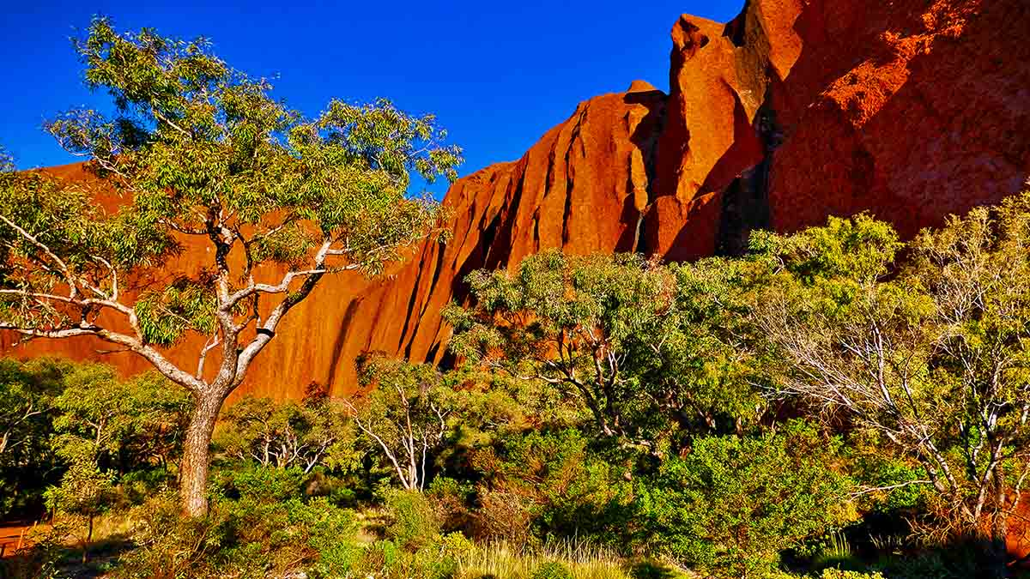
Photo © Hudec Ivan

Slide 14
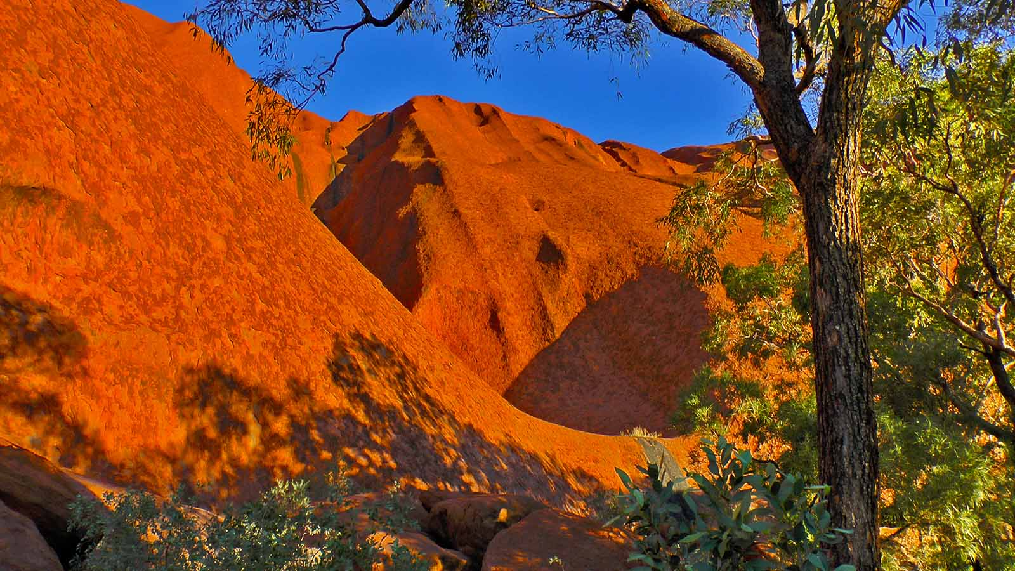
Photo © Hudec Ivan

Slide 15
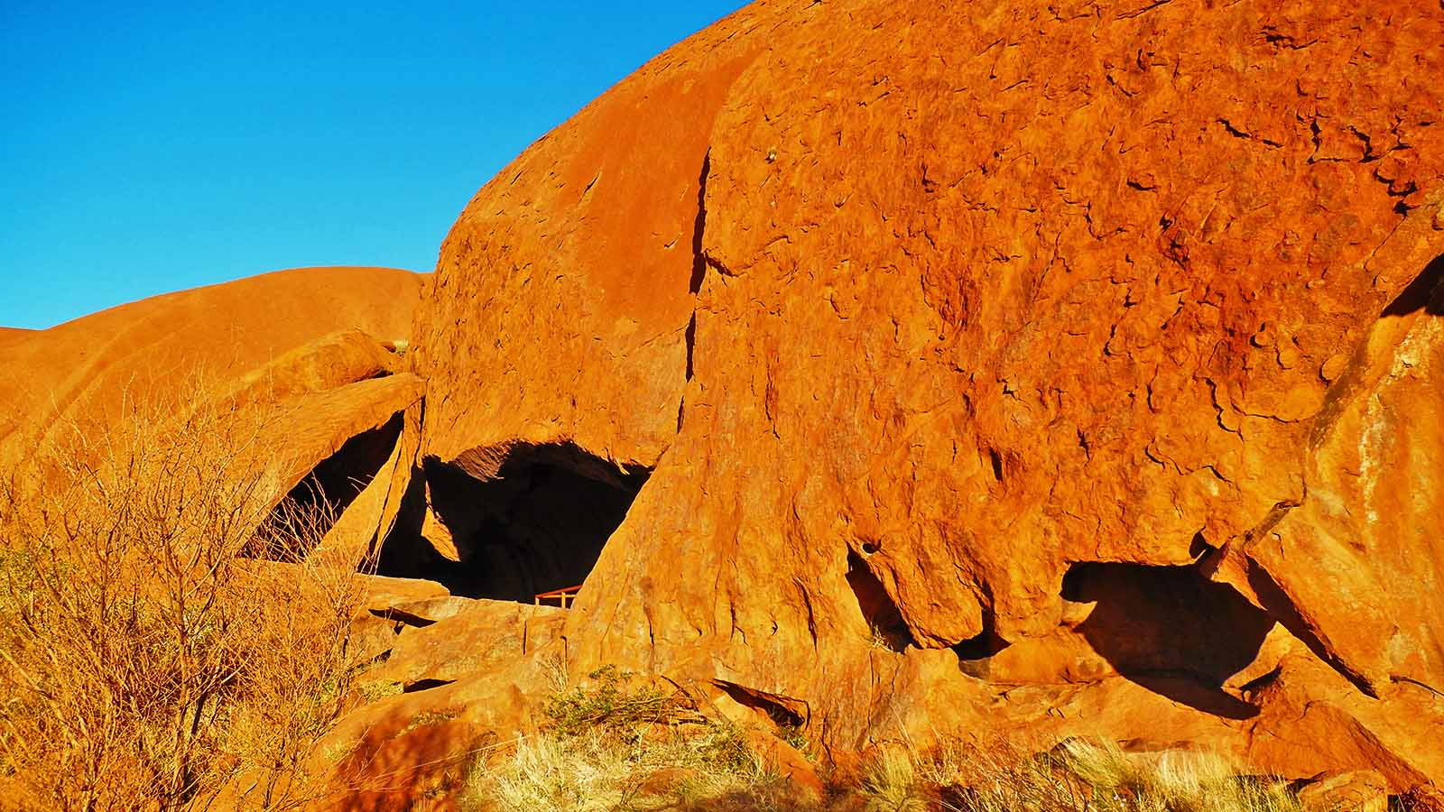
Photo © Hudec Ivan

Slide 16
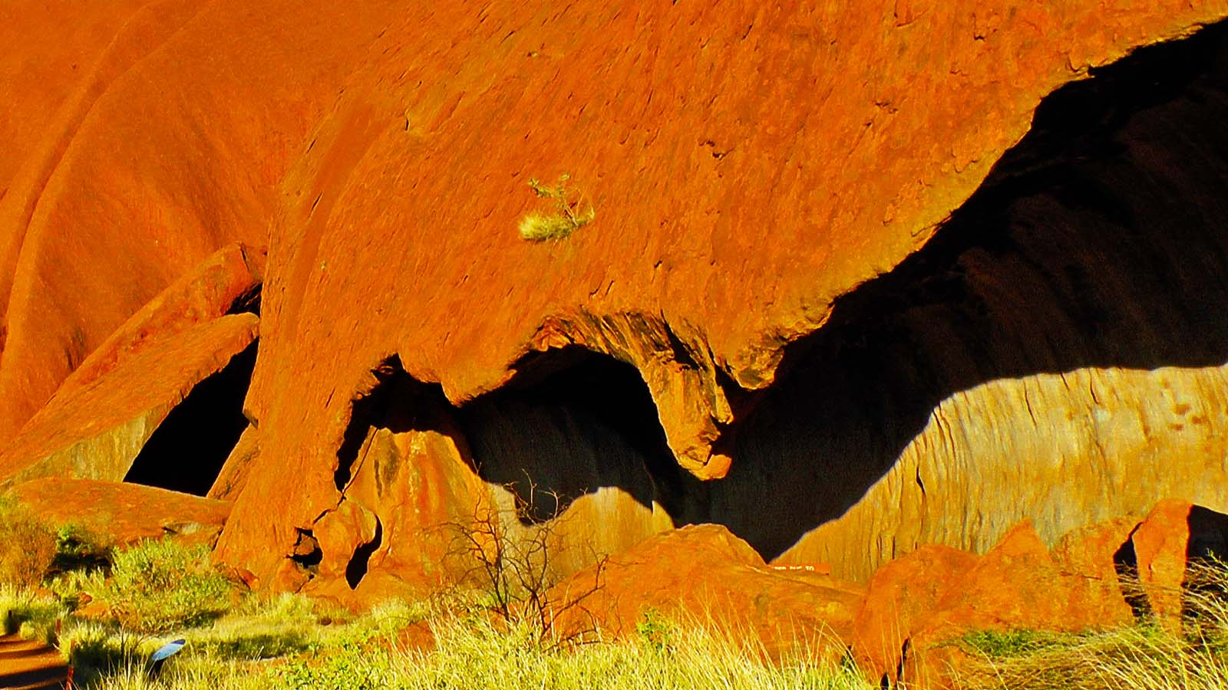
Photo © Hudec Ivan

Slide 17
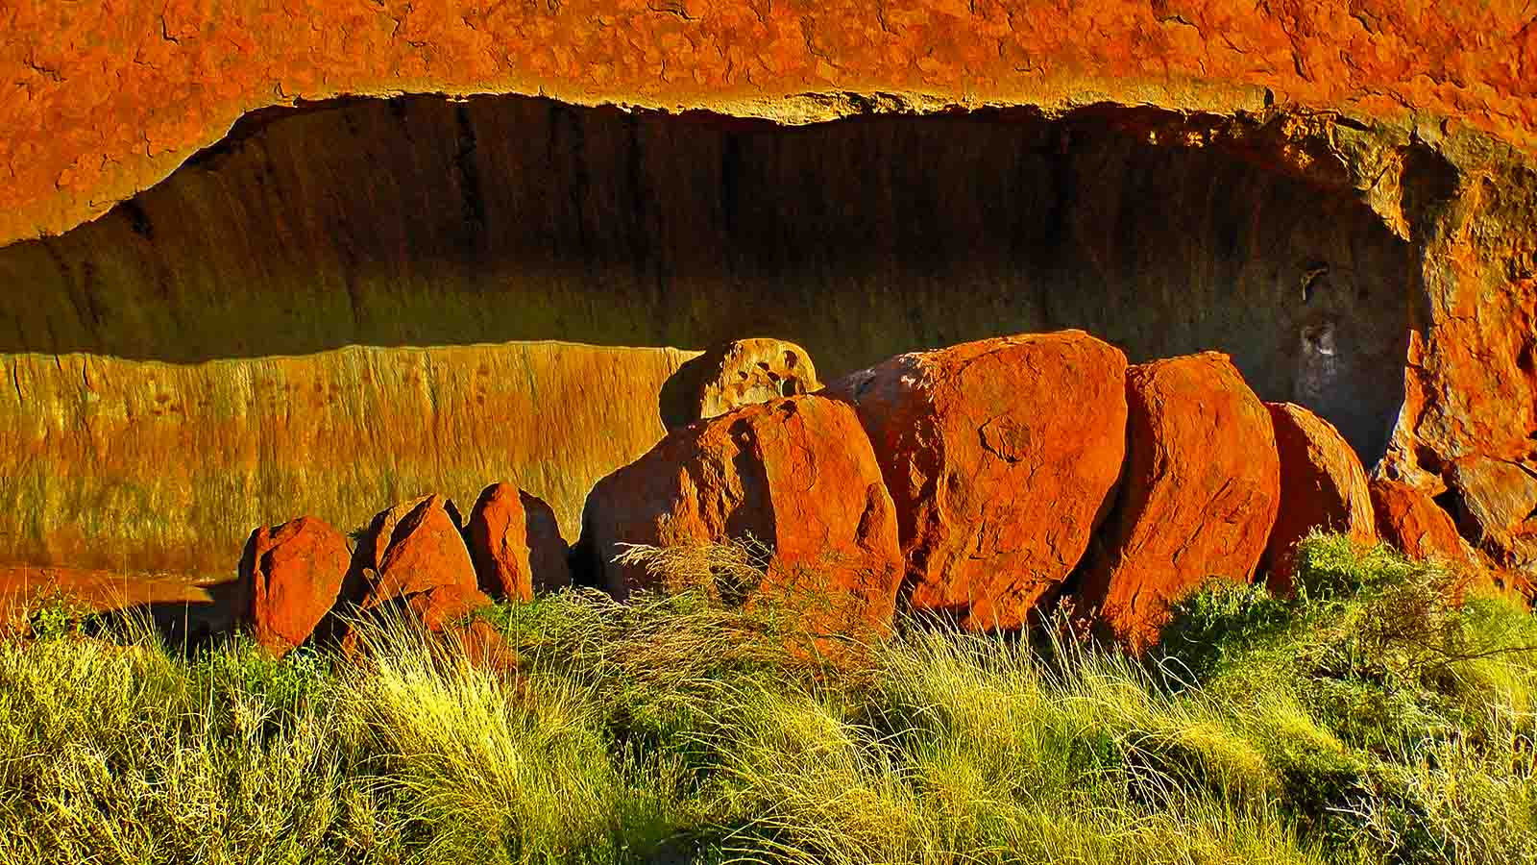
Photo © Hudec Ivan

Slide 18
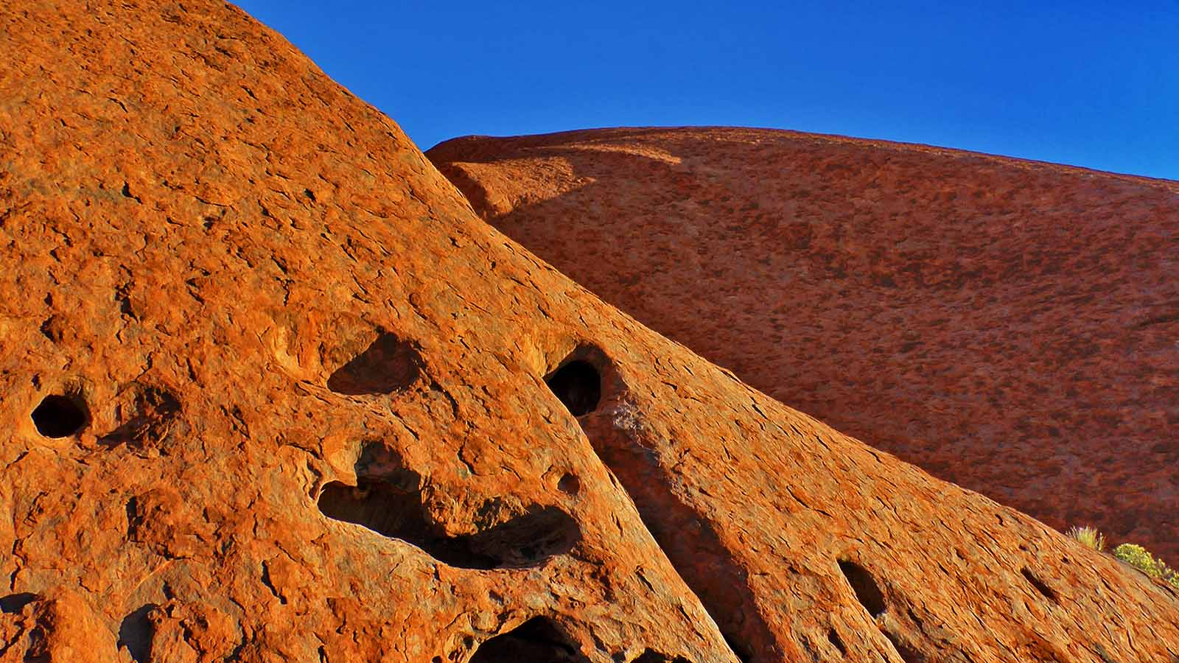
Photo © Hudec Ivan

Slide 19
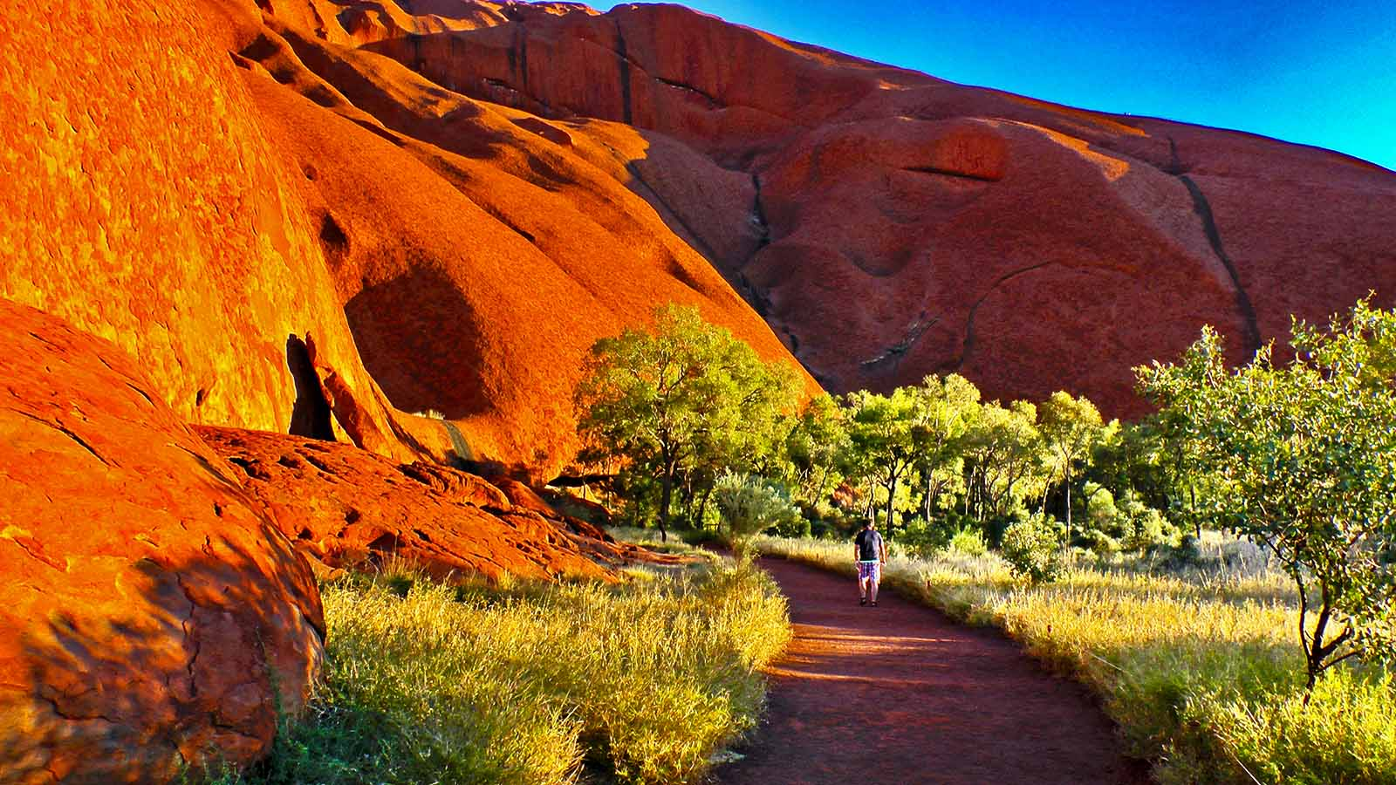
Photo © Hudec Ivan

Slide 20
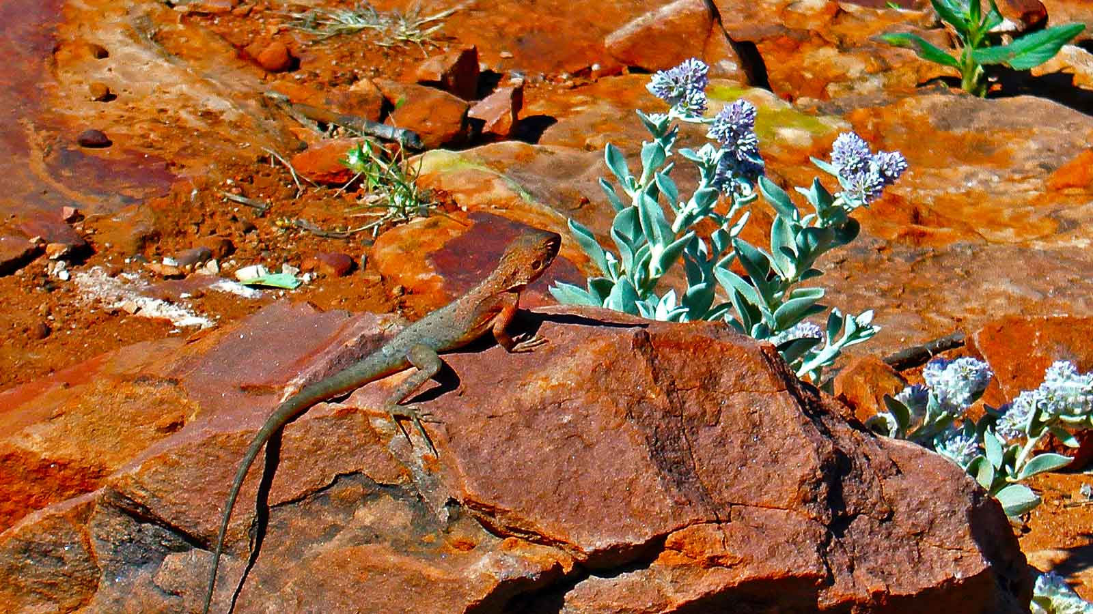
Photo © Hudec Ivan

Slide 21
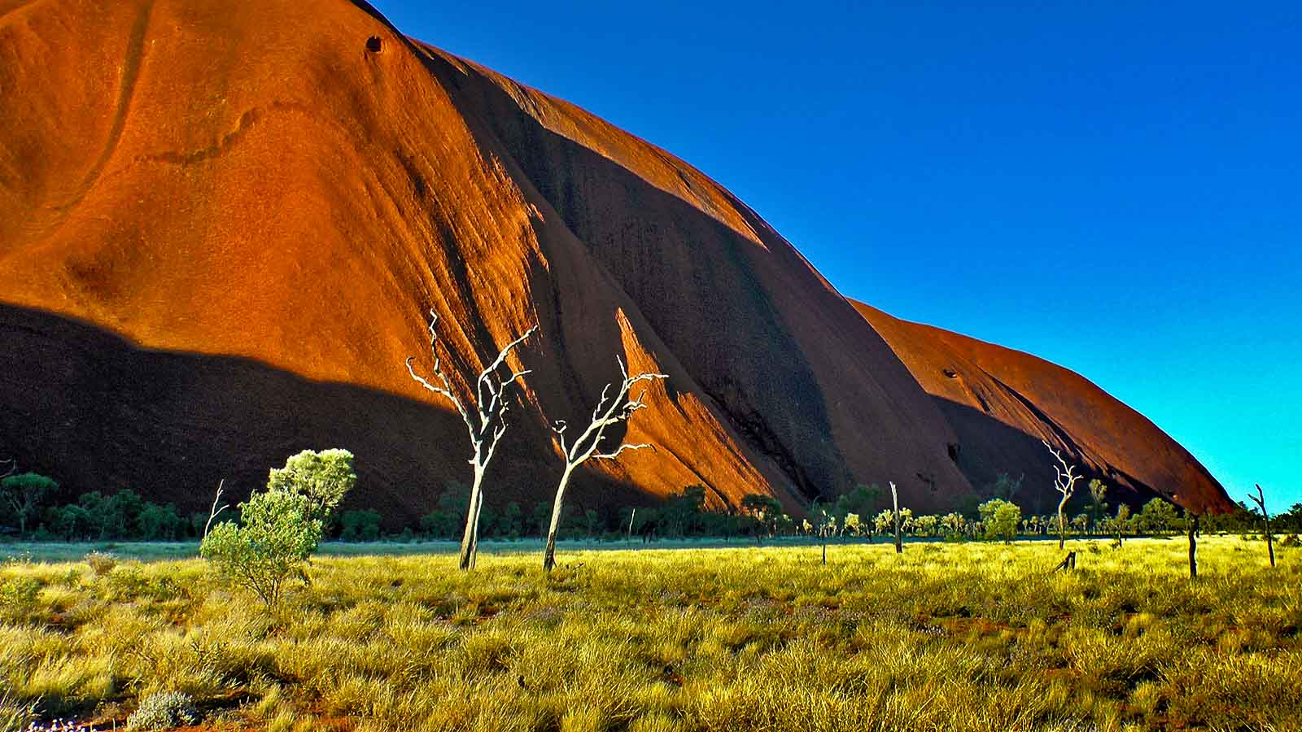
Photo © Hudec Ivan

Slide 22
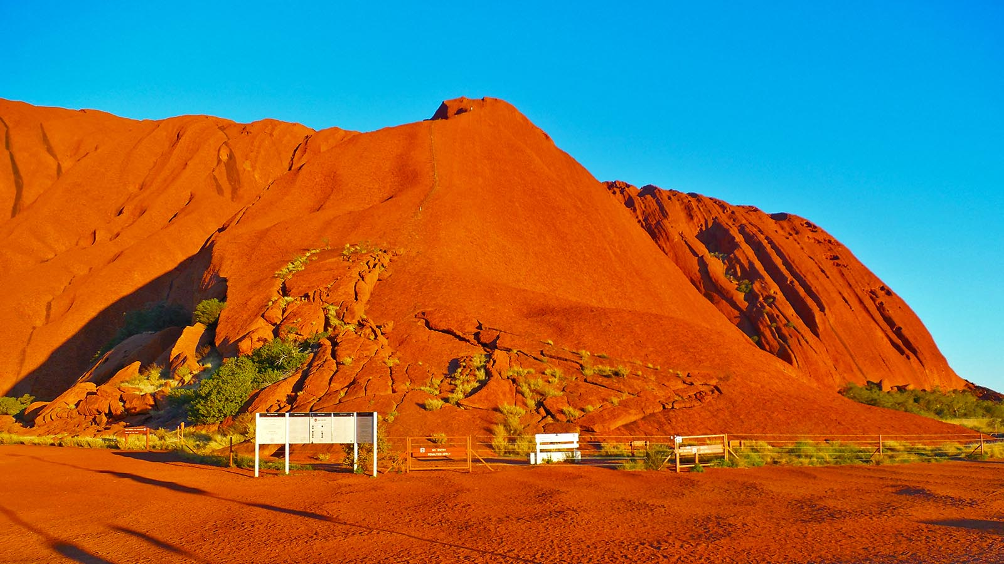
Photo © Hudec Ivan

Slide 23
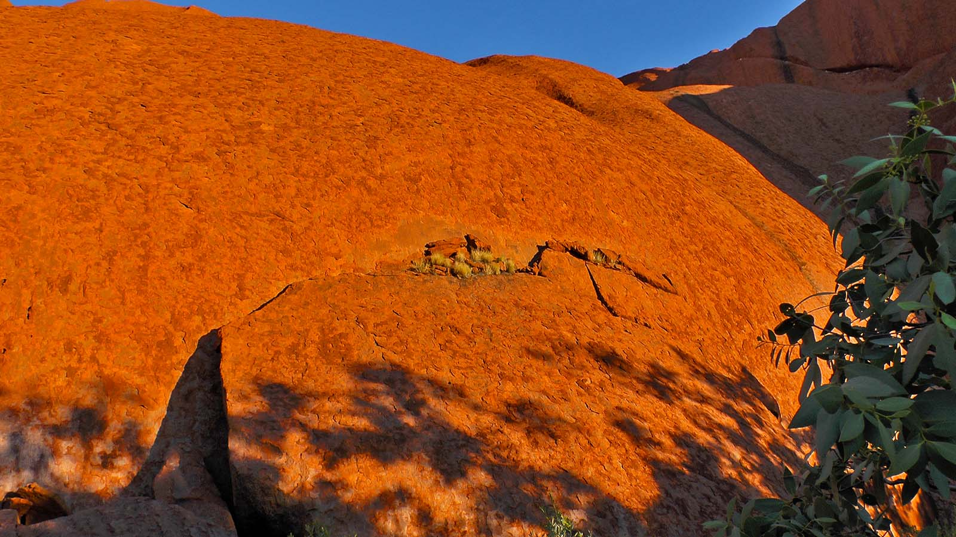
Photo © Hudec Ivan

Slide 24
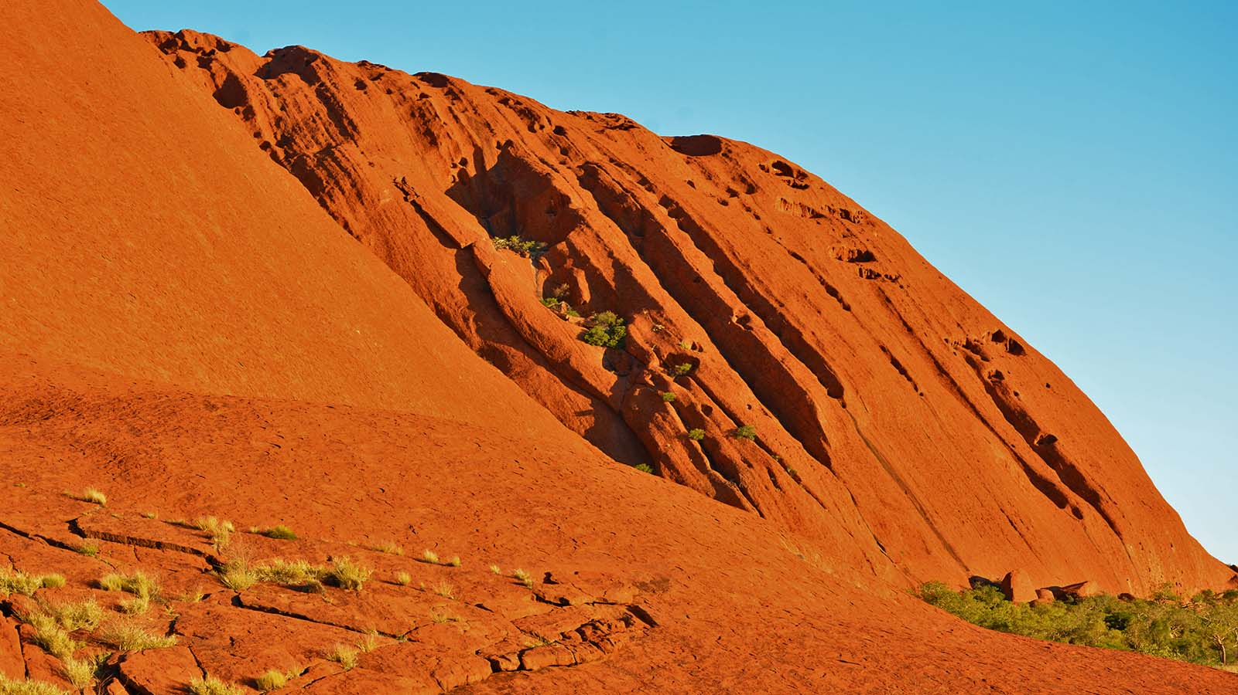
Photo © Hudec Ivan

Slide 25
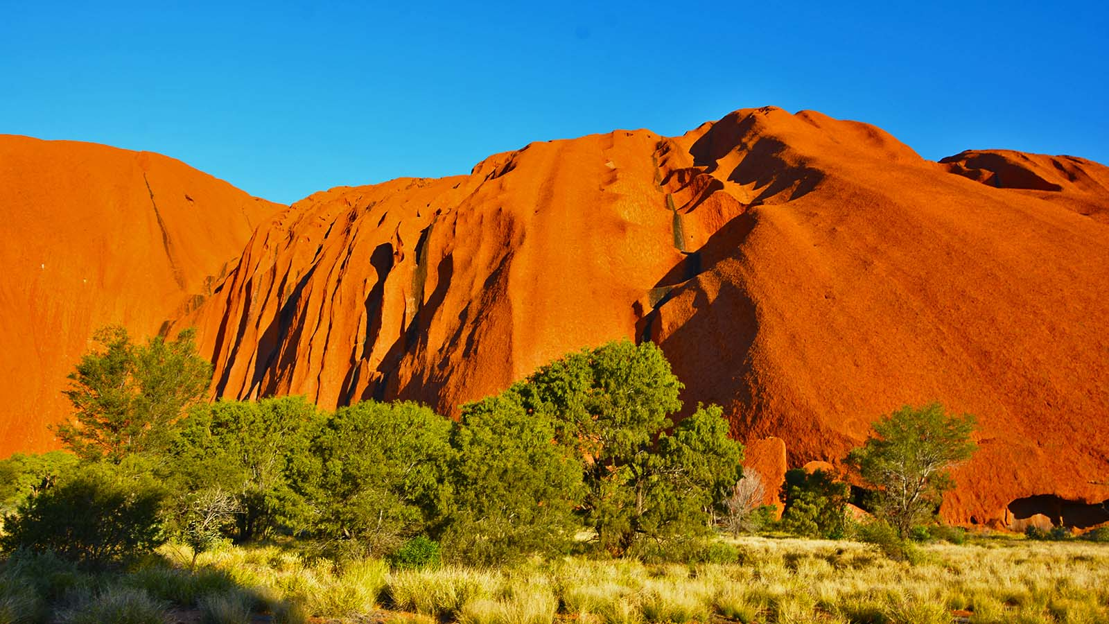
Photo © Hudec Ivan

Slide 26
Photo © Hudec Ivan

Slide 27
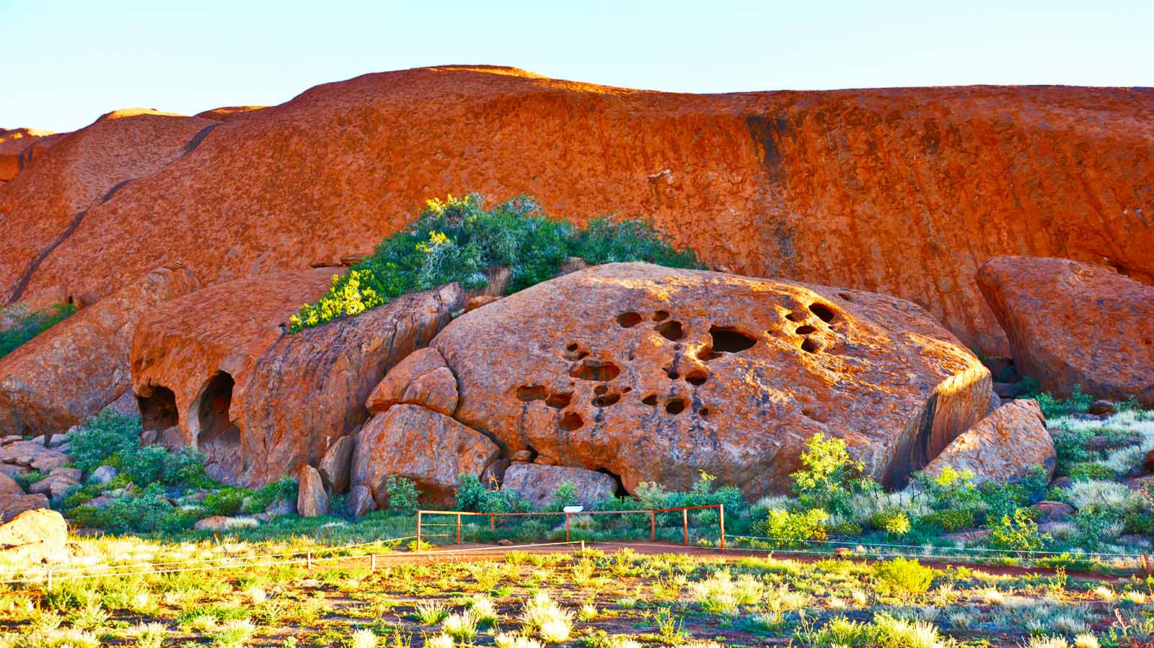
Photo © Hudec Ivan

Slide 28
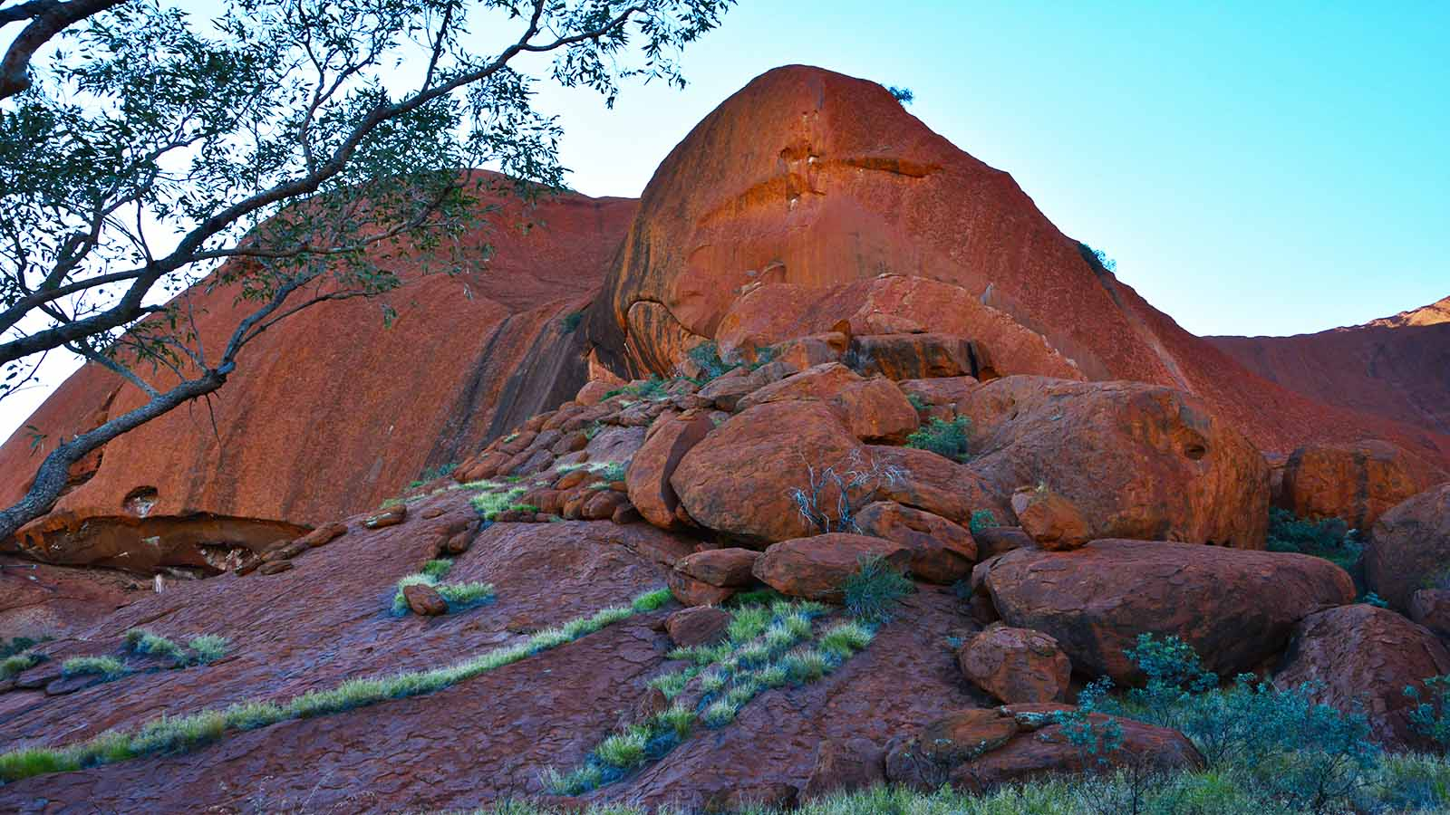
Photo © Hudec Ivan

Slide 29
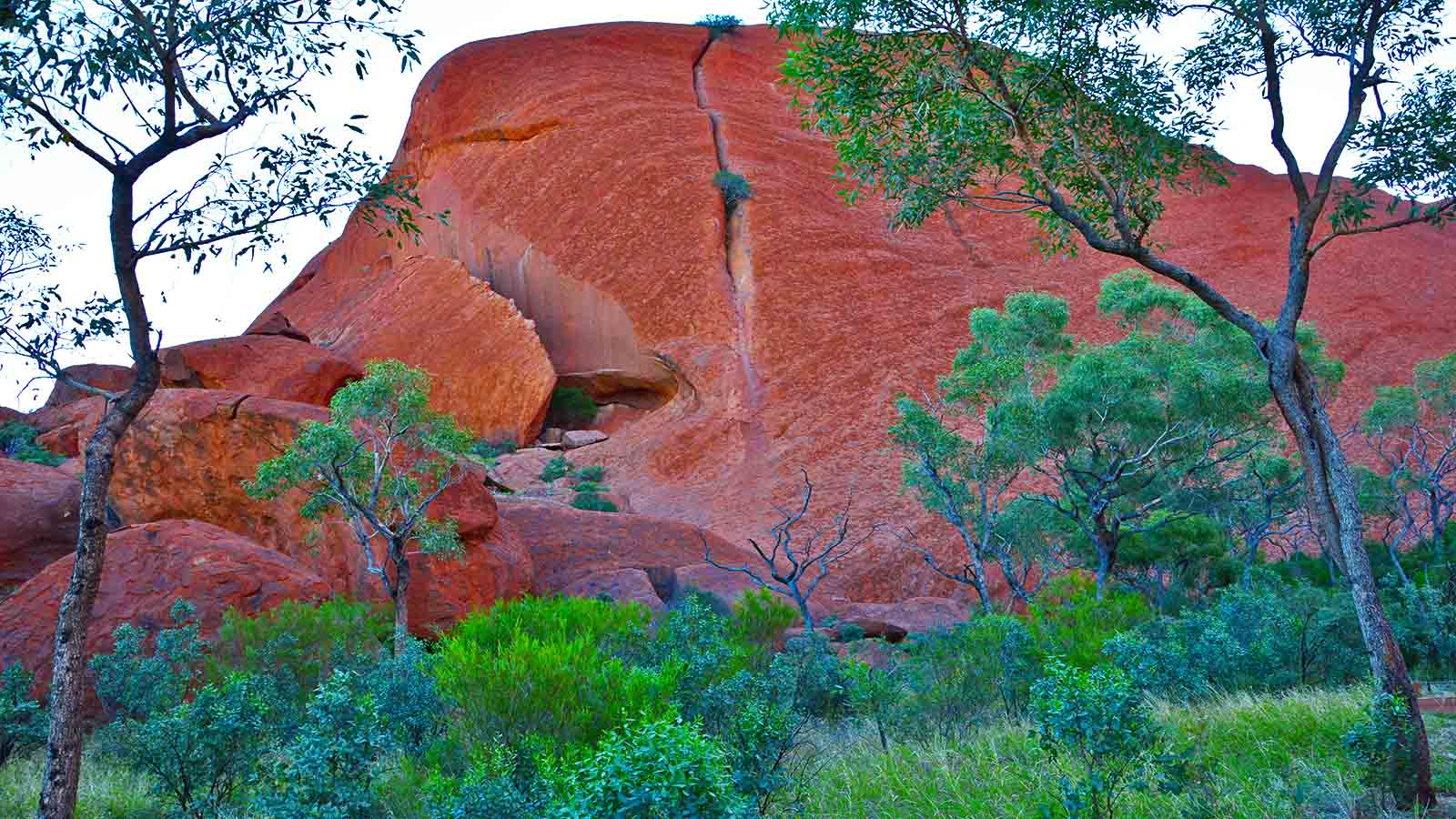
Photo © Hudec Ivan

Slide 30
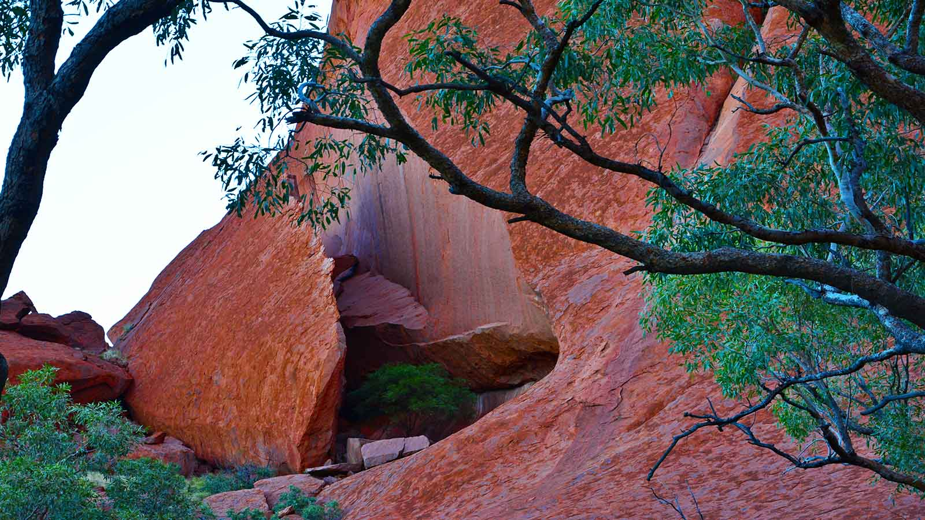
Photo © Hudec Ivan

Slide 31
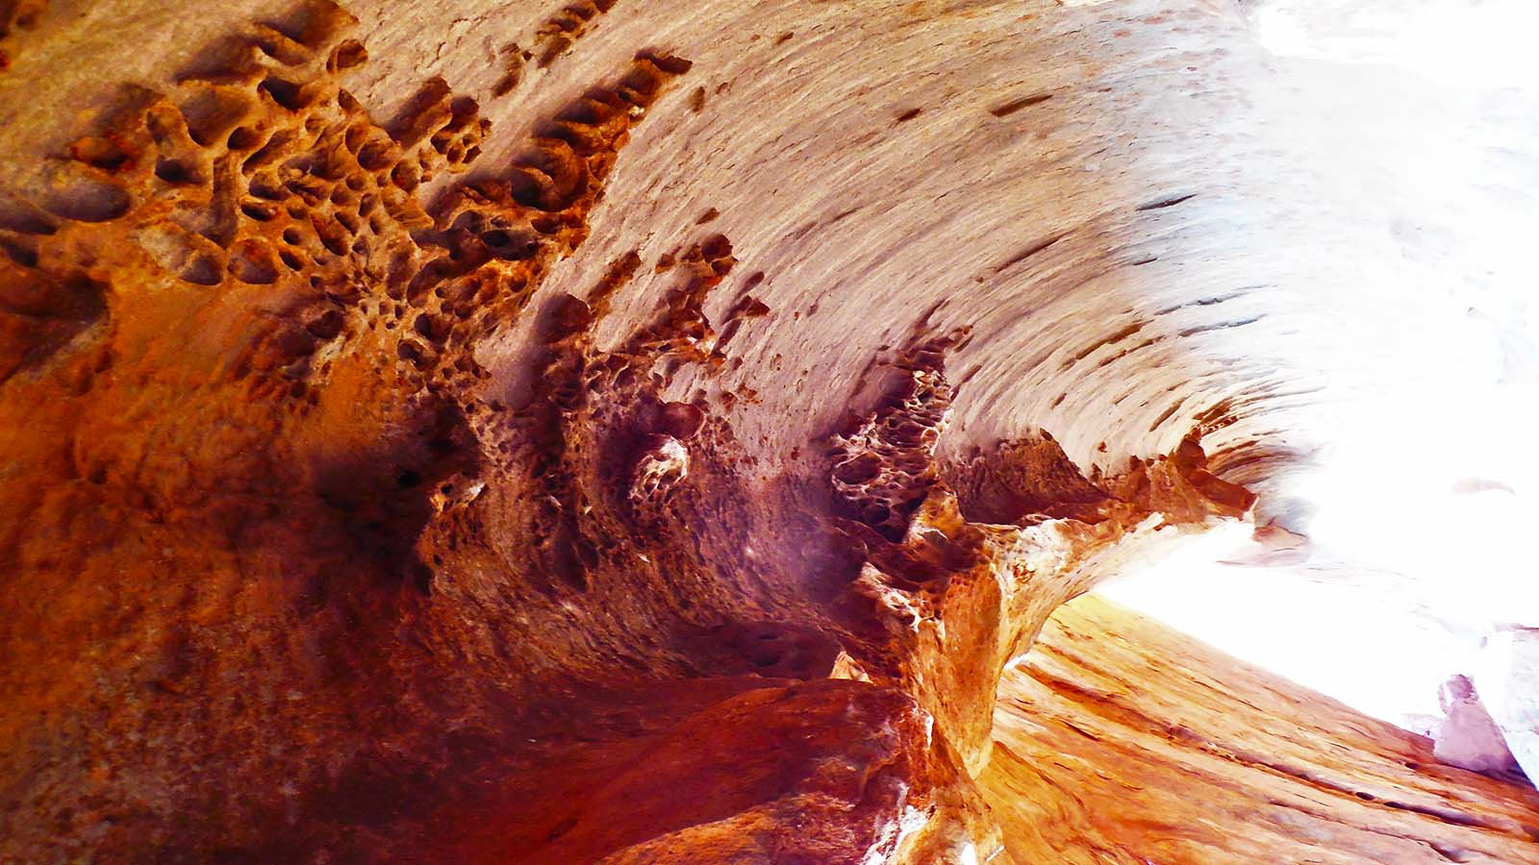
Photo © Hudec Ivan

Slide 32
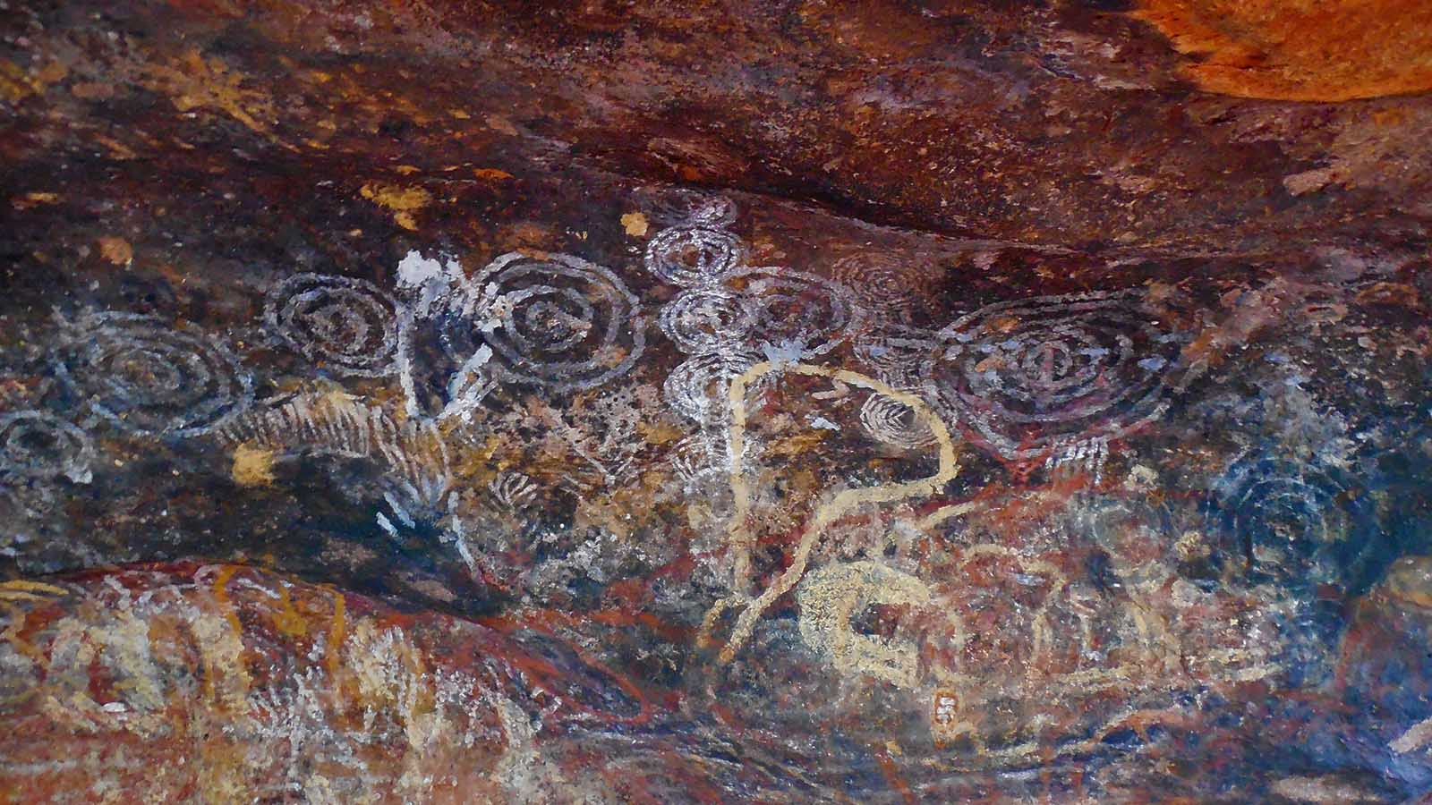
Photo © Hudec Ivan

Slide 33
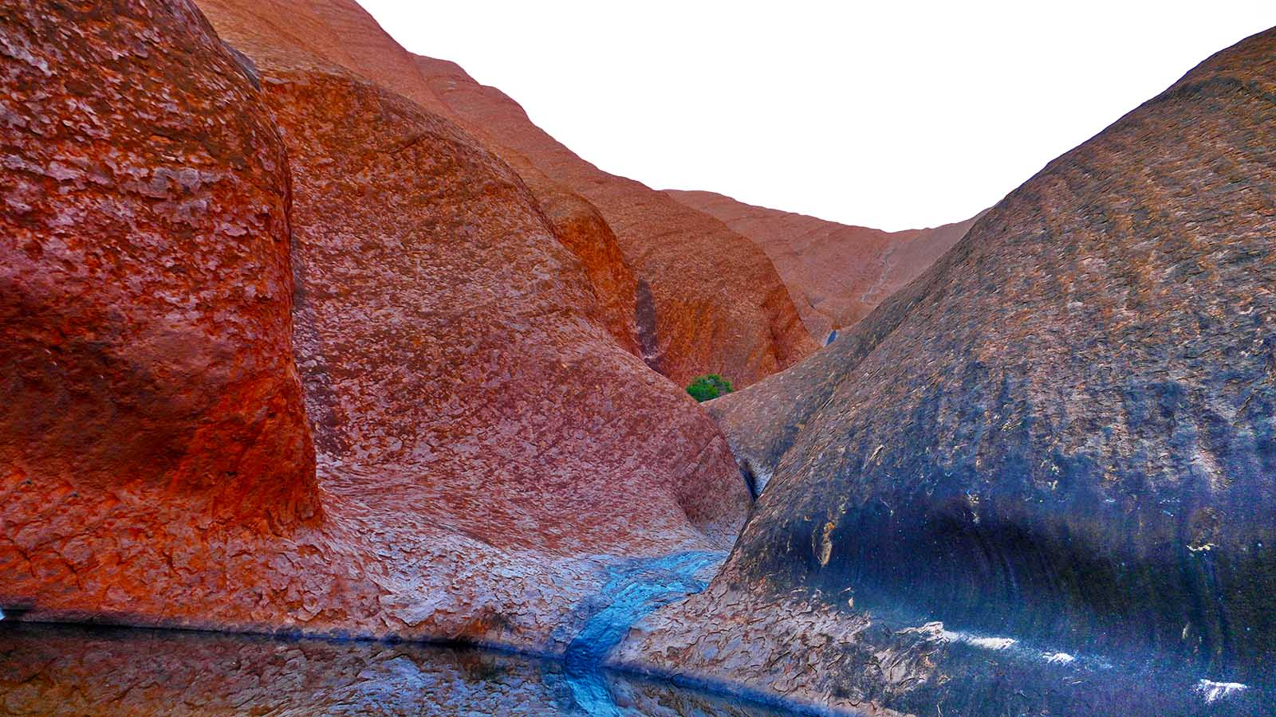
Photo © Hudec Ivan

Slide 34
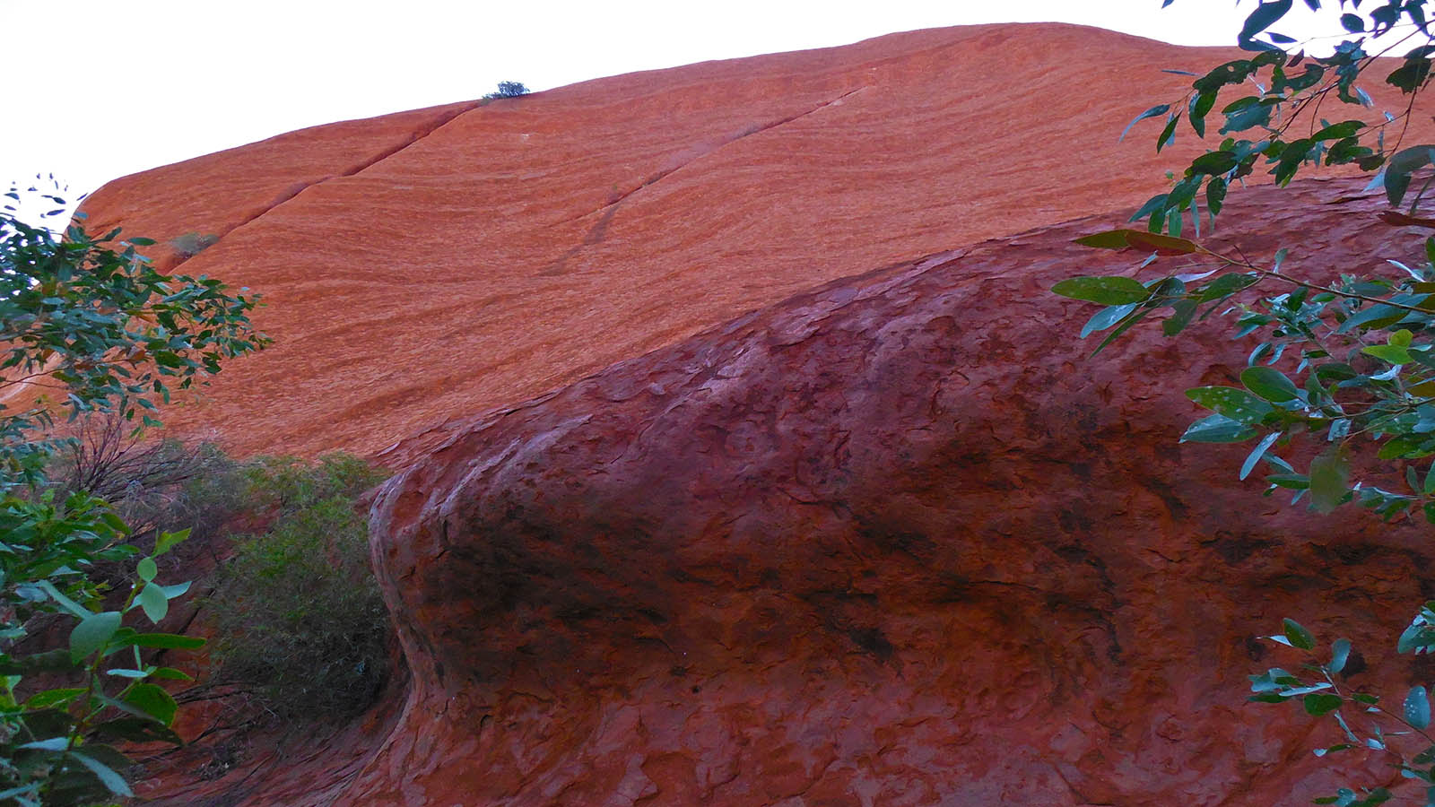
Photo © Hudec Ivan

Slide 35
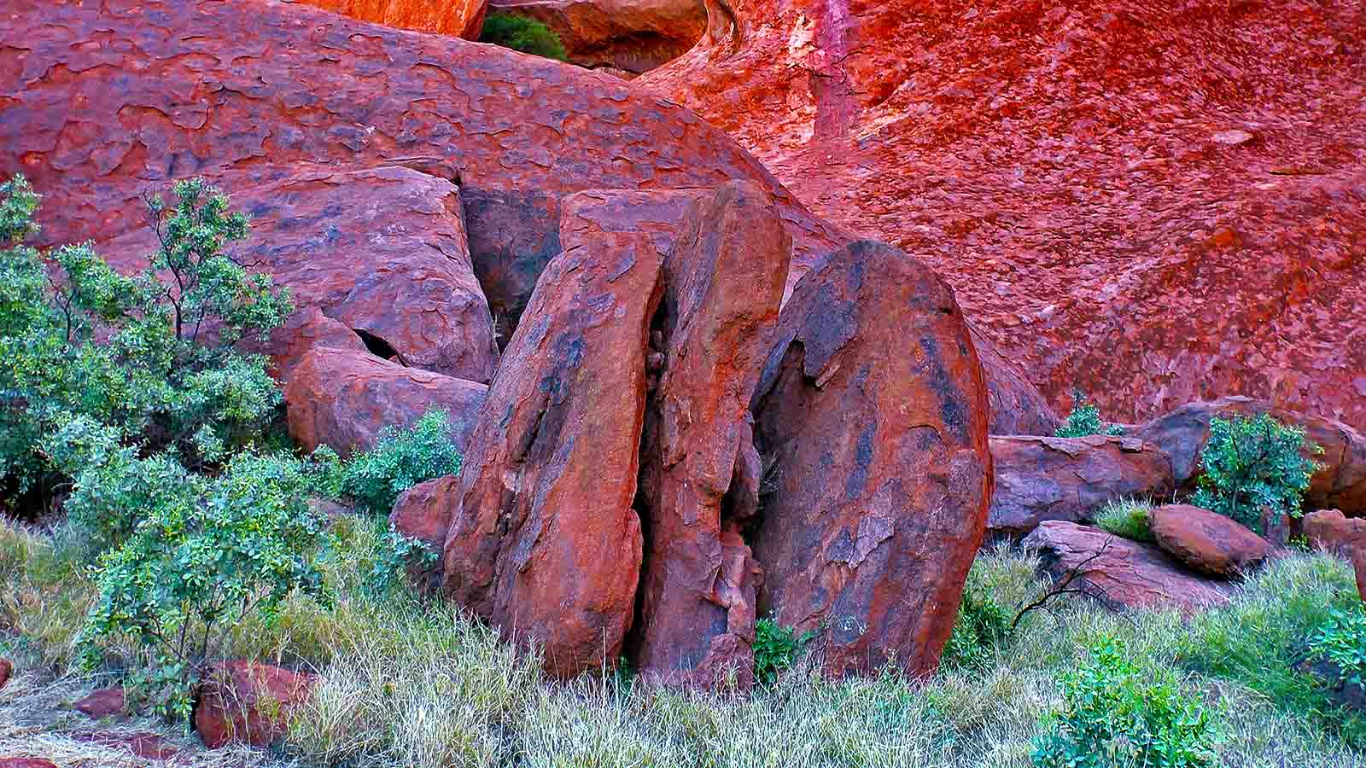
Photo © Hudec Ivan

Slide 36
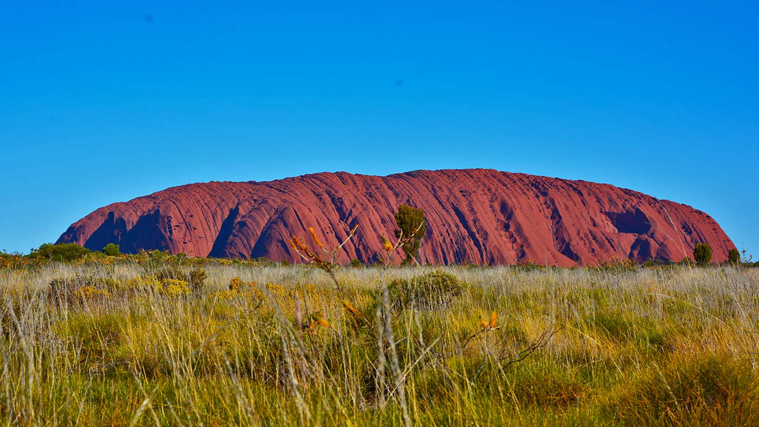
Photo © Hudec Ivan

Slide 37
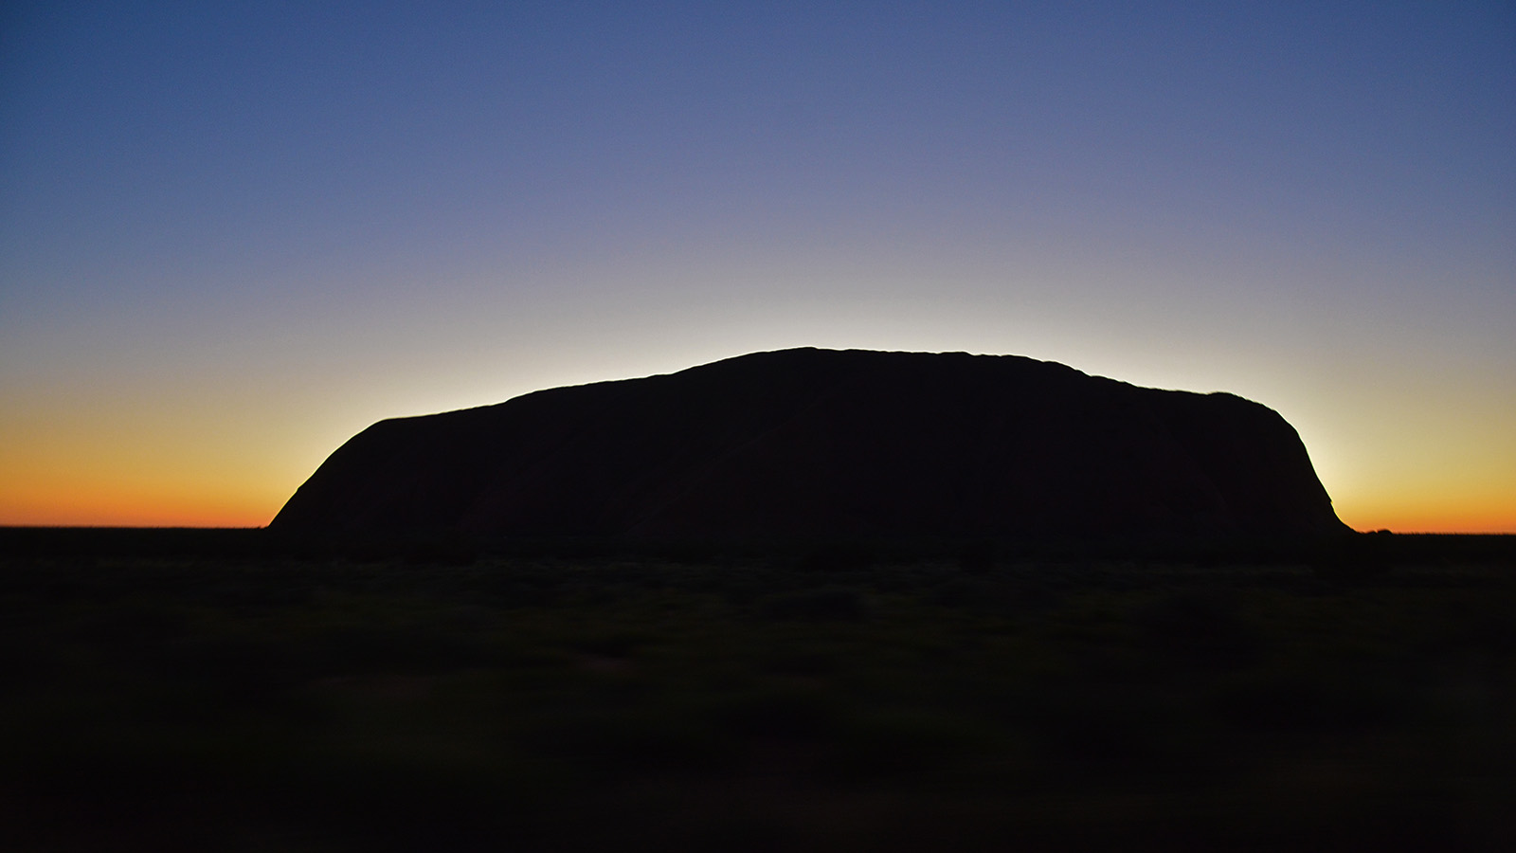
Photo © Hudec Ivan

Slide 38

2020
Music : Yatao - Phoenix
Photos : Hudec Ivan (Slovakia)
Created by : Rumpler Štefan (Slovakia)
Contact : pista2011@gmail.com

Slide 39
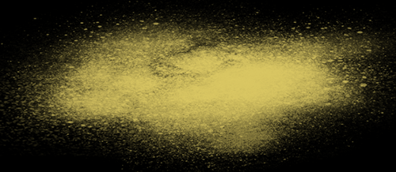
Thank you for your feedback
Steve

Slide 40







¿Te ha gustado?
Puedes ver más entrando
Aquí
Además puedes recibir powerpoints en tu correo electrónico suscribiéndote aquí:

